Slide 1


Presented on 2022-01-01
DIVVY UP
온라인 정산 시스템
박동규 ∙ 김빈 ∙ 구윤서
정보처리산업기사 과정 평가형
자바(JAVA) 개발자 양성과정

Slide 2

Table of Contents
1
2
3
분석
설계
구현 & 테스트
1.1 주제 및 목적
-참조
1.2 개발환경
3 작업분할구조도 (WBS)
1.4 업무분장
1.4 작업일정
1.6 요구사항 분석
2.1 Usecase Diagram
2.2 Sequence Diagram
2.3 DFD
2.4 기능정의서
2.5 DB 설계
2.6 스토리보드 및 UI
3.1 핵심코드 및 시연
3.4 차후 개발 내용
3.2 후기

Slide 3
Table of Contents
1
2
3
분석
설계
구현 & 테스트
1.1 주제 및 목적
-참조
1.2 개발환경
3 작업분할구조도 (WBS)
1.4 업무분장
1.4 작업일정
1.6 요구사항 분석
2.1 Usecase Diagram
2.2 Sequence Diagram
2.3 DFD
2.4 기능정의서
2.5 DB 설계
2.6 스토리보드 및 UI
3.1 핵심코드 및 시연
3.4 차후 개발 내용
3.2 후기

Slide 4
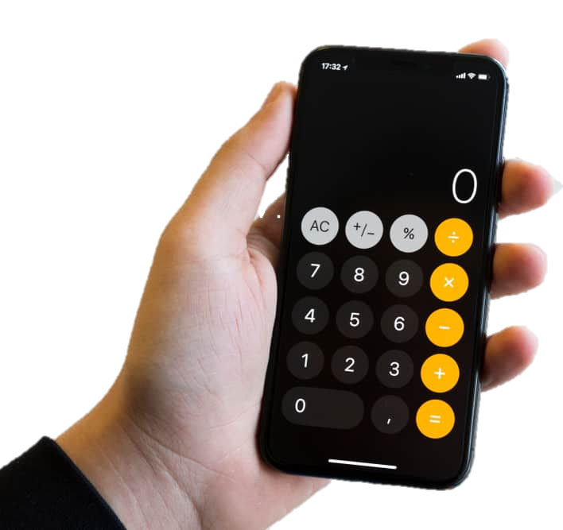
1.1 주제 및 목적
본 시스템은자동 정산 기능과 회원 관리 시스템을 통합하여 하나의 프로그램으로 이용 및 관리할 수 있는 통합 형 웹 관리 시스템이다.
사용자
사용자는 회원정보와 그룹 정보를 통해 관리되며, 최소 개인 정보 수정, 그룹 생성, 친구 추가부터, 그룹 단위로 발생한 소비 행위 (예: 점심, 저녁…), 정산 및 정산 내역 검색 과 각 종 게시판들에 글쓰기 및 답변 쓰기 등을 이용
관리자
관리자는 회원관리, 그룹 관리, Q&A 게시판 답글 및, 공지사항 관리 등의 기능을 이용
Notes:
기존에 운용되고 있는 공공도서관 및 대학도서관 웹 페이지 및 도서관 관리 시스템인 KOLAS를 참조

Slide 5
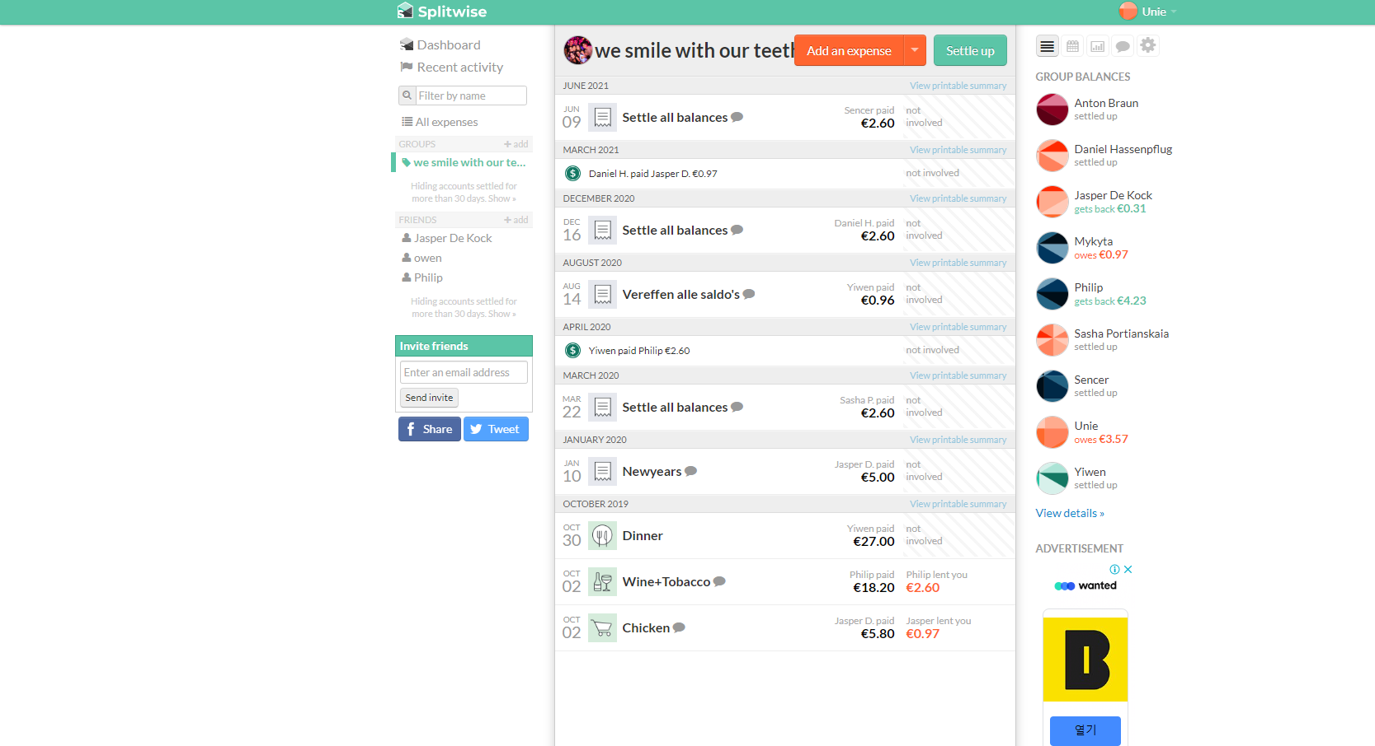
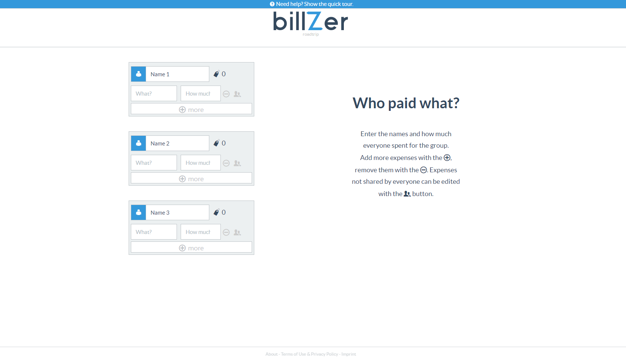
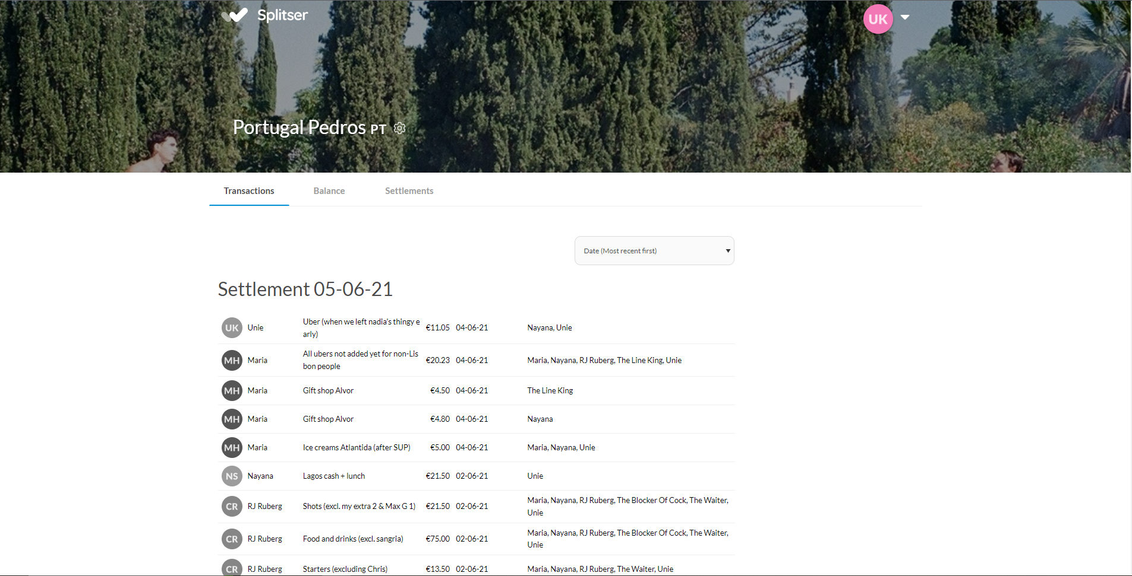
1.1 주제 및 목적 - 참조
현재 운용되고 있는 정산 웹 페이지 참조
REF: https://splitser.com, https://secure.splitwise.com , https://billzer.com
Notes:
기존에 운용되고 있는 공공도서관 및 대학도서관 웹 페이지 및 도서관 관리 시스템인 KOLAS를 참조

Slide 6
1.2 개발환경 (Resources)
OS
Windows 10 Home
MODEL
전자정부 표준 프레임워크
(Spring framework), Mybatis framework
WAS
Apache Tomcat 9.0.31
WEB
HTML5, CSS/CSS3, JavaScript, jQuery
OPENSOURCE
JavaScript jquery-3.4.x, jquery-ui-1.11.4, jquery-easyui-1.4.5
TOOL
Eclipse IDE for Enterprise Java Developers, eXERD (E-R Modeling Tool
LANGUAGE
Java Platform 8, JSP & Servlet
DBMS
Oracle XE 11g
Notes:
기존에 운용되고 있는 공공도서관 및 대학도서관 웹 페이지 및 도서관 관리 시스템인 KOLAS를 참조

Slide 7
1.3 작업분할구조도 (WBS) 사용자 모드 측
DU*
로그인/로그아웃
멤버
관리자
회원가입
마이 페이지
상품관련
안내
그룹 게시판
정보수정
xx
xx
xx
상세보기
상품검색
상품 LIST
회사소개
찾아오기
고객센터
그룹
게시판 글 작성
그룹
게시판 글 삭제
예전
글 불러오기
바로
구매
리뷰
보기
리뷰
쓰기
장바구니 담기
문의
하기
답변
보기
좋아요 클릭
*DU = Divvy Up

Slide 8
1.3 작업분할구조도 (WBS) 관리자 모드 측
*DU
로그인/로그아웃
멤버
관리자
맴버 그룹 관리
맴버 관리
정산 내역 관리
검색기능
통합 게시판
그룹 목록
그룹 삭제
맴버 목록
정산 목록
찾아오기
수정
문의
관리
글 게시
글 보기
글 삭제
*DU = Divvy Up

Slide 9


1.4 업무분장
박동규
김빈
구윤서
소프트웨어 설계
채팅
그룹 내 실시간 채팅 가능
파일 하나씩
검색 기능
Select 그룹 이름
이벤트 검색
관리자 전반적인 것들
소프트웨어 설계
로그인 & 전반적인 회원 기능
그룹 관련 기능
그룹 친구 추가
Q&A
관리자만 답변 및 삭제 가능한 게시판
글쓴이만 삭제 가능
소프트웨어 설계
정산 기능
정산 내역
이벤트 관련 내역
공지사항
관리자만 작성 및 수정, 삭제 가능한 게시판
회원은 읽기만 가능
파일첨부 가능

Slide 10
1.5 Gantt Chart를 이용한 일정관리
TO DO

Slide 11
1.6 요구사항 분석 - 멤버
TO DO
Notes:
기존에 운용되고 있는 공공도서관 및 대학도서관 웹 페이지 및 도서관 관리 시스템인 KOLAS를 참조

Slide 12
1.6 요구사항 분석 - 관리자
TO DO
Notes:
기존에 운용되고 있는 공공도서관 및 대학도서관 웹 페이지 및 도서관 관리 시스템인 KOLAS를 참조

Slide 13
Table of Contents
1
2
3
분석
설계
구현 & 테스트
1.1 주제 및 목적
-참조
1.2 개발환경
3 작업분할구조도 (WBS)
1.4 업무분장
1.4 작업일정
1.6 요구사항 분석
2.1 Usecase Diagram
2.2 Sequence Diagram
2.3 DFD
2.4 기능정의서
2.5 DB 설계
2.6 스토리보드 및 UI
3.1 핵심코드 및 시연
3.4 차후 개발 내용
3.2 후기

Slide 14
2.1 요구사항 분석 – 이용자 권한
비회원
회원/멤버
회원가입
Q&A 게시판 보기
친구 추가 및 검색
그룹 생성
그룹 내 소비 정보 추가
정산
그룹 내 소통 게시판 이용
Q&A 게시판에 질문하기
관리자
회원 관리
그룹 관리
Q&A 게시판 답변
공지사항 올리기 (게시판)
▷ 용어정리
이용자 : Divvy Up 사이트에 방문하는 모든 사람들
관리자 : 관리자 권한을 부여 받은 사서
비회원 : 시스템 내에서 회원가입절차를 거치지 않고 시스템을 이용하는 자
회 원 : 시스템 내에서 회원가입절차를 거쳐 가입한 자
Notes:
기존에 운용되고 있는 공공도서관 및 대학도서관 웹 페이지 및 도서관 관리 시스템인 KOLAS를 참조

Slide 15

2.2 유스 케이스 다이어그램 Use Case Diagram
공지사항 작성
회원가입
로그인, 로그아웃
TO DO
비회원
이벤트 추가/삭제
정산하기
관리자
사용자
공지사항 확인
회원
<<extend>>
<<extend>>
Notes:
기존에 운용되고 있는 공공도서관 및 대학도서관 웹 페이지 및 도서관 관리 시스템인 KOLAS를 참조

Slide 16
2.3 순차 다이어그램 (User mode sequence diagram)
방문
이용자
회원
가입
로그인/아웃
상품검색
장바구니
상품 구매
리뷰 게시판
통합
게시판
마이 페이지
1. 회원정보 입력
1.1 id중복 체크
TO DO
2. 회원정보 확인
3. 로그인
4. 회원정보확인승인
5. 상품검색
6. 상품 상세정보확인, 리뷰 확인
7. 장바구니 추가
8. 상품 일괄 구매
9. 상품 구매 확인
10. 리뷰 작성 / 리뷰 보기 / 좋아요 클릭
11. 리뷰 작성 / 리뷰 보기 / 좋아요 확인
12. 작성 / 답글 달기 / 조회 / 삭제
13. 작성 / 답글 달기 / 조회 / 삭제 확인
14. 주문 목록, 배송 확인, 쿠폰 조회, 포인트 정보, 정보 수정, 회원 탈퇴
15. 주문 목록, 배송 확인, 쿠폰 조회, 포인트 정보, 정보수정, 회원탈퇴 확인
Notes:
기존에 운용되고 있는 공공도서관 및 대학도서관 웹 페이지 및 도서관 관리 시스템인 KOLAS를 참조

Slide 17
2.3 순차 다이어그램 (Admin mode sequence diagram)
관리자
담당 관리자
등록
상품 관련
리뷰/ 통합
게시판
배송 담당
매출 확인
안내 관리
1. 관리자 등록
TO DO
2. 관리자 확인
3. 상품 검색 / 등록 / 수정 / 삭제
4. 상품 정보 확인
5. 게시판 답글 작성 / 수정 / 조회 / 삭제
6. 게시판 내용 확인
7. 물품 배송 / 수취 확인
8. 배송 상태 확인
9. 일별 / 월별 매출 확인
매출 결과 확인
16. 회사 소개 글 수정, 지도에서 매장 정보 수정, 문의 처리
17. 문의 확인
Notes:
기존에 운용되고 있는 공공도서관 및 대학도서관 웹 페이지 및 도서관 관리 시스템인 KOLAS를 참조

Slide 18
2.4 기능 정의서 및 설계 (비회원 + 회원 & 비회원)
TO DO
Notes:
기존에 운용되고 있는 공공도서관 및 대학도서관 웹 페이지 및 도서관 관리 시스템인 KOLAS를 참조

Slide 19
2.4 기능 정의서 및 설계 (ONLY 회원)
TO DO
Notes:
기존에 운용되고 있는 공공도서관 및 대학도서관 웹 페이지 및 도서관 관리 시스템인 KOLAS를 참조

Slide 20
2.5 DB 설계 (Exerd)
TO DO

Slide 21
2.6 스토리보드 및 UI
TO DO

Slide 22
Table of Contents
1
2
3
분석
설계
구현 & 테스트
1.1 주제 및 목적
-참조
1.2 개발환경
3 작업분할구조도 (WBS)
1.4 업무분장
1.4 작업일정
1.6 요구사항 분석
2.1 Usecase Diagram
2.2 Sequence Diagram
2.3 DFD
2.4 기능정의서
2.5 DB 설계
2.6 스토리보드 및 UI
3.1 핵심코드 및 시연
3.4 차후 개발 내용
3.2 후기

Slide 23
